Slide 1
第二章 第一节 Android用户界面基础

Slide 2
教学目标
了解Android四大组件的功能
掌握Android中基本视图的使用及事件监听

Slide 3
目录
1
Android四大基本组件
2
用户界面的工作机制
3
基本视图控件的使用
4
事件监听器的使用

Slide 4
Android四大基本组件
所有的Android应用都是由以下四大组件组成的：
APK
Activity
BroadcastReceiver
Service
ContentProvider

Slide 5
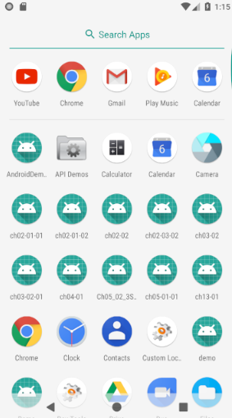
Android四大基本组件
活动（Activity）
Activity是最基本的Android应用程序组件，应用程序中，一个Activity通常就是一个单独的屏幕。每个Activity都被实现为一个独立的类，并且从Activity基类继承而来， Activity类会提供视图控制组件的用户接口，并对事件作出响应，大多数应用程序都是由多个Activity组成的。

Slide 6

Android四大基本组件
广播消息接收器（BroadcastReceiver）
BroadcastReceiver是Android系统中常用的一种机制，用户让应用对一个外部的事件作出响应。例如：当电话呼入时，数据网络可用时等。

Slide 7
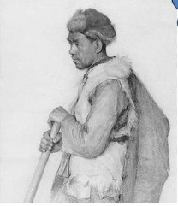
Android四大基本组件
服务（Service）
一个服务是具有一个较长生命周期且没有用户界面的程序。例如：一个正在从播放列表中播放歌曲的媒体播放器。

Slide 8
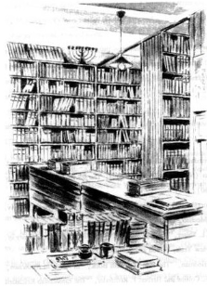
Android四大基本组件
内容提供者（ContentProvider）
应用程序能够将它们的数据保存到文件、SQLite数据库中，甚至是任何有效的设备中。当需要将当前应用数据与其它应用共享时，ContentProvider类实现了一组标准方法，从而能够让其它的应用保存或读取此ContentProvider处理的各种数据类型。

Slide 9
目录
1
Android四大基本组件
2
用户界面的工作机制
3
基本视图控件的使用
4
事件监听器的使用

Slide 10
用户界面简介
在Android应用中，应用中每个界面对应一个Activity，每个Activity由一个布局来决定如何显示，这就是（User Interface）。

Slide 11
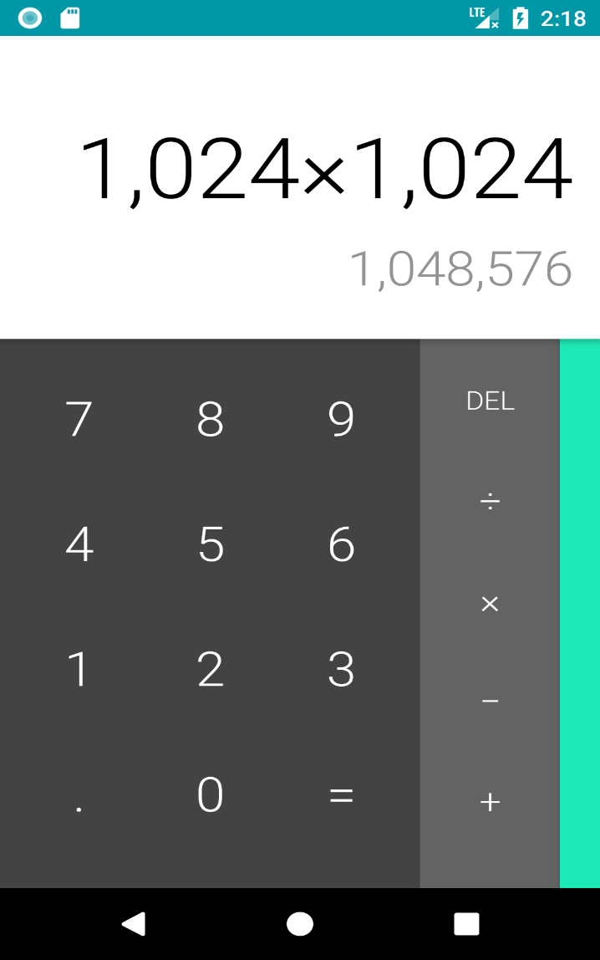
用户界面简介

Slide 12
用户界面简介
UI是人机之间传递、交换信息的接口；它实现了信息的内部形式与用户可接受形式之间的转换。
UI负责捕获用户动作，在程序中处理动作。
UI负责显示数据给用户。

Slide 13
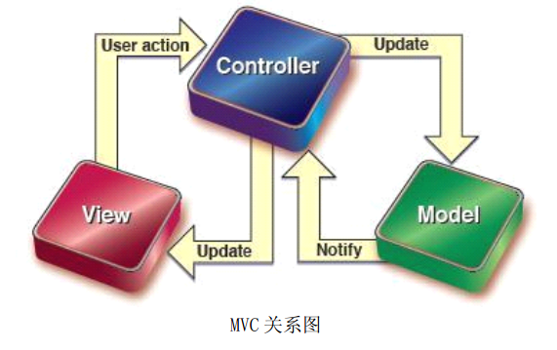
Android中UI工作机制
Android用户界面采用MVC（Model-View-Controller）框架来接收用户动作、显示UI界面及处理数据等工作。
控制器：处理用户的数据。
视图：显示用户界面，与用户交互。
模型：数据模型。

Slide 14
Android中UI工作机制
Android用户界面MVC模式
模型层
模型层负责对数据的操作、对网络服务等的操作。
在Android中，数据库/文件操作、ContentProvider、网络访问等等充当模型层。
模型层后续会逐步介绍，在此不再赘述。

Slide 15
Android中UI工作机制
Android用户界面MVC模式
控制器层
控制器负责接受用户动作请求（如按键动作或触摸屏动作等），调用指定模型处理用户请求（如读取数据库、发送网络请求等），响应用户结果（如返回视图界面等）。
在Android系统中，控制器的责任由Activity承担，意味着Activity负责接收用户请求、调用模型方法、响应用户界面等操作（Activity不应承担过多业务逻辑（应交给模型层））。

Slide 16
Android中UI工作机制
Android用户界面MVC模式
视图层
视图层主要负责用户界面（UI）的设计（页面布局XML文件等）。
在Android中使用XML布局文件实现视图层和模型层的分离。

Slide 17
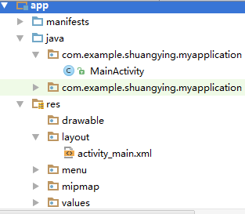
Android中如何实现MVC分离
Android用户界面MVC模式
控制器层
视图层

Slide 18
Android中MVC如何整合到一起
Android视图层与控制器层、模型层的整合
在Activity文件，使用setContentView( )方法，确定当前Activity如何显示。
public class MainActivity extends Activity { public void onCreate(Bundle savedInstanceState) { super.onCreate(savedInstanceState); setContentView(R.layout.main); //…… } }
用户界面文件
Notes:
1、为什么是setContentView而不是setView，因为有一个contentView的属性
2、什么是R类
3、控件在内存中是对象，如何从xml文件到控件对象
4、如果想显示别的布局，替换main为别的xml文件

Slide 19
Android界面原理
分析Activity，编写布局
在Activity中建立相应对象，设置属性
在Activity中建立对象，设置相应监听器方法
设计逻辑

Slide 20
目录
1
Android四大基本组件
2
用户界面的工作机制
3
基本视图控件的使用
4
事件监听器的使用

Slide 21
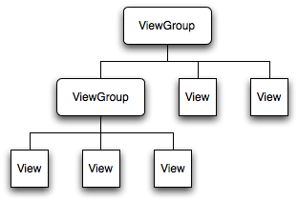
Android中视图层的使用
Android视图层简介
视图层采用视图树（View Tree）模型：用户界面中的界面元素以树型结构组织在一起，整个视图界面为一个视图树模型。
视图树：由View控件或ViewGroup构成。
Notes:
ViewGroup是View的子类，ViewGroup是一种View
最顶层是一个ViewGroup

Slide 22
Android中视图层的使用
Android视图层简介
View控件是界面的最基本的可视单元，是Android视图界面的基类。
例如：文本（TextView）、输入框（EditText）……
ViewGroup是由其它View或ViewGroup组成的显示单元，继承自View类。
ViewGroup功能：提供了一种布局方法，可以按照该布局定制视图的外观和顺序
例如：LinerLayout、FrameLayout……
Notes:
布局嵌套布局是为了方便进行界面布局，不同的布局类有不同的特点，有的横向显示，有的纵向显示，有的设置绝对位置，有的设置相对位置
为什么不都设置绝对位置，因为手机存在不同的尺寸

Slide 23
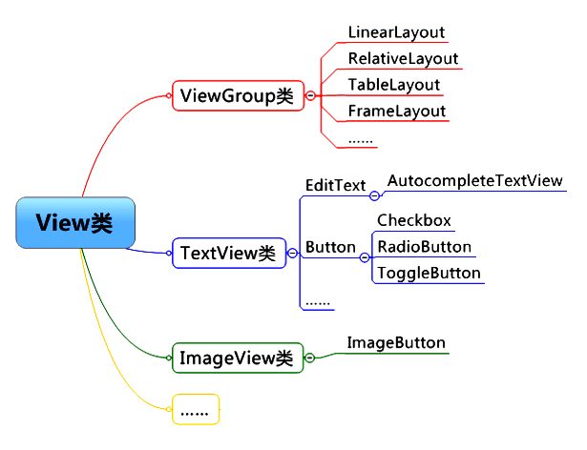
View类及其子类的层次关系

Slide 24
在Android中创建视图界面
Android中创建用户视图界面基本流程
确定视图界面所采用的布局方式（暂用LinearLayout）
为视图界面添加视图组件
Notes:
LinearLayout线性布局，横向和纵向

Slide 25
在Android中创建视图界面
Android中创建视图界面有3种方法：
使用可视化编辑方式，创建用户视图界面
最简单的布局方式，但不适合创建复杂布局
使用XML代码方式，创建用户视图界面
最常用的布局方式，但只能创建静态界面
使用findViewById( )方法得到对象
使用Java代码方式，动态创建用户视图界面
最灵活的布局方式，但复杂度较大

Slide 26
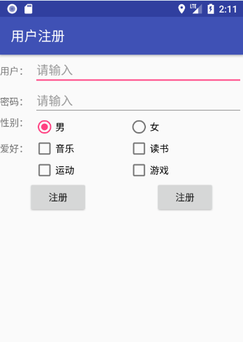
在Android中创建视图界面
最基本的视图组件：
TextView
EditText
RadioButton
Checkbox
Button
……

Slide 27
使用基本的视图组件
XML布局中，视图控件常用的公有布局属性有：
属性名 | 属性值 | 说明
android:background | 图片资源或颜色值 | 控件的背景
android:id | @+id/字符串 | 控件的标识符（在程序中可以通过id获得该控件引用）
android:layout_width | match_parent（铺满父容器） wrap_content（由内容决定） 数据值（固定值） | 控件在其父容器中的显示宽度
android:layout_height |  | 控件在其父容器中的显示高度
android:layout_gravity | 关键字 | 控件在其父容器中的相对位置
android:layout_margin | 数值 | 控件在其父容器中与界面四周的页边距
android:padding | 数值 | 控件四周的填充（内边距）
https://developer.android.google.cn/reference/android/view/View
Notes:
重点是id属性，id作用是唯一标示一个控件的，为什么要标示，因为可能会在Activity中使用到这个控件

Slide 28
Android常用的View
TextView：显示一段文本内容
EditText：显示接收用户输入的输入框
属性名 | 说明
gravity | TextView内文本对齐方式
text | TextView内文本显示的内容
hint | EditText内默认显示的提示文本
inputType | EditText内文本的格式
ellipsize | 如果TextView中文本太长可以设置中间文本用省略号取代，取值center
autoLink | 取值email、phone等，给文本中的email或者电话增加链接

Slide 29
Android常用的View
RadioButton：单选按钮，用户只能在一组单选按钮中选择一个；使用时需要借助RadioGroup一起使用。
CheckBox：多选框。
属性名 | 描述
orientation | RadioGroup的属性，设置其内部的RadioButton排列方式（水平或者垂直）
checked | RadioButton或者CheckBox的属性，设置此项是否为选中状态

Slide 30
Android常用的View
Button：按钮。
ImageButton：图片按钮。
ToggleButton：切换按钮。
属性名 | 描述
src | ImageButton的属性，设置图片的资源标识符
checked | ToggleButton的属性，设置是否为选中状态
textOn | ToggleButton的属性，当处于选中状态时显示的文本
textOff | ToggleButton的属性，当处于未被选中状态时显示的文本

Slide 31
Android中常用的View
Pickers：时间、日期的选择对话框。
包括：TimePicker、DatePicker、……
属性名 | 描述
calendarTextColor | 设置日历选择器上的文本颜色
calendarViewShown | 是否显示日历视图true/false
minDate | 设置日期选择器的最小日期格式为mm/dd/yyyy
maxDate | 设置日期选择器的最大日期格式为mm/dd/yyyy

Slide 32
目录
1
Android四大基本组件
2
用户界面的工作机制
3
基本视图控件的使用
4
事件监听器的使用

Slide 33
Android中常见的事件监听器
使用findViewById获取UI控件对应的对象后，不但可以设置相应属性，而且可以设置相应的事件监听
例如：
Button点击事件
控件得到焦点，失去焦点事件
View的长按事件
屏幕的触摸事件
键盘事件等
Notes:
什么是事件
什么是监听

Slide 34
事件监听器实现
实现了某种监听器接口的类的对象
注册
接到事件对象后某种处理
事件源对象
向监听器传送某种事件对象
（封装了某种事件的信息）
某种事件发生

Slide 35
事件监听器实现
事件的处理步骤为：
事件源上触发一个事件。比如用户按下鼠标、按下按钮等
系统会自动产生对应的事件对象EventObject，并通知所有授权的事件监听者
事件监听者中有对应的事件处理方法来处理该事件

Slide 36
事件监听器实现
按钮事件类
产生事件
传递事件
注册监听
注册监听
按钮
按钮监听器

Slide 37
基本视图控件的事件监听器
为视图控件绑定事件监听器的步骤
获得视图控件对象
设置事件监听类型
绑定事件监听器
控件对象.setOn事件类型Listener(new On事件类型Listener() { public 返回类型 on事件类型(View v, …) { // TODO Code Here } })；

Slide 38
基本视图控件的事件监听器
Button控件的事件监听器
btn.setOnClickListener(new OnClickListener() { @Override public void onClick(View v) { // TODO Auto-generated method stub } });
Notes:
换一个事件，找一些常用的控件的常用事件
第2种方法：当前Activity实现OnClickListener接口
第3种方法：在xml中设置button的onClick属性
参数中的View就是事件源，哪个控件被点击就传入哪个控件

Slide 39
视图控件的常用事件类型
TextView控件
Click、LongClick、Touch、CreateContext、FocusChange、Key、……
EditText控件：继承父类（TextView）
Button：继承父类（TextView）
CheckBox/RadioGroup：继承TextView
CheckedChange
……
Notes:
原理性的东西：比如事件监听器的执行过程（以图表形式展示较好）
把握住重点，不要过细

Slide 40
为视图控件绑定事件监听器
实例：扩充用户注册实例，实现用户注册信息的数据校验
当“用户名”/“密码”输入完毕后校验用户输入信息，保证用户名/密码在6个字符以上，否则提示用户重新输入。

Slide 41
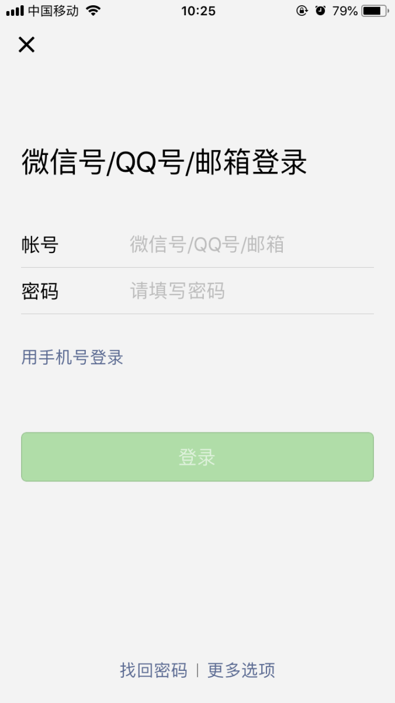
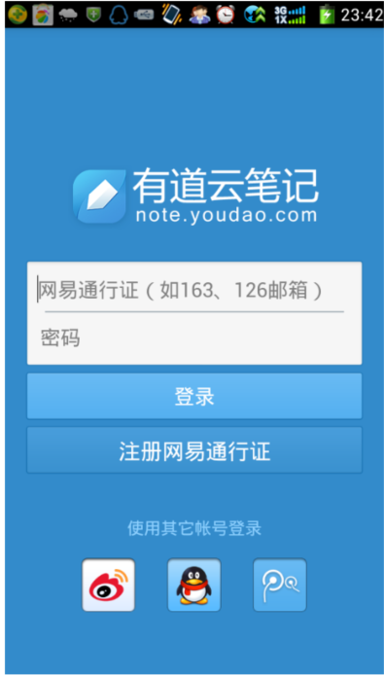
实例

Slide 42
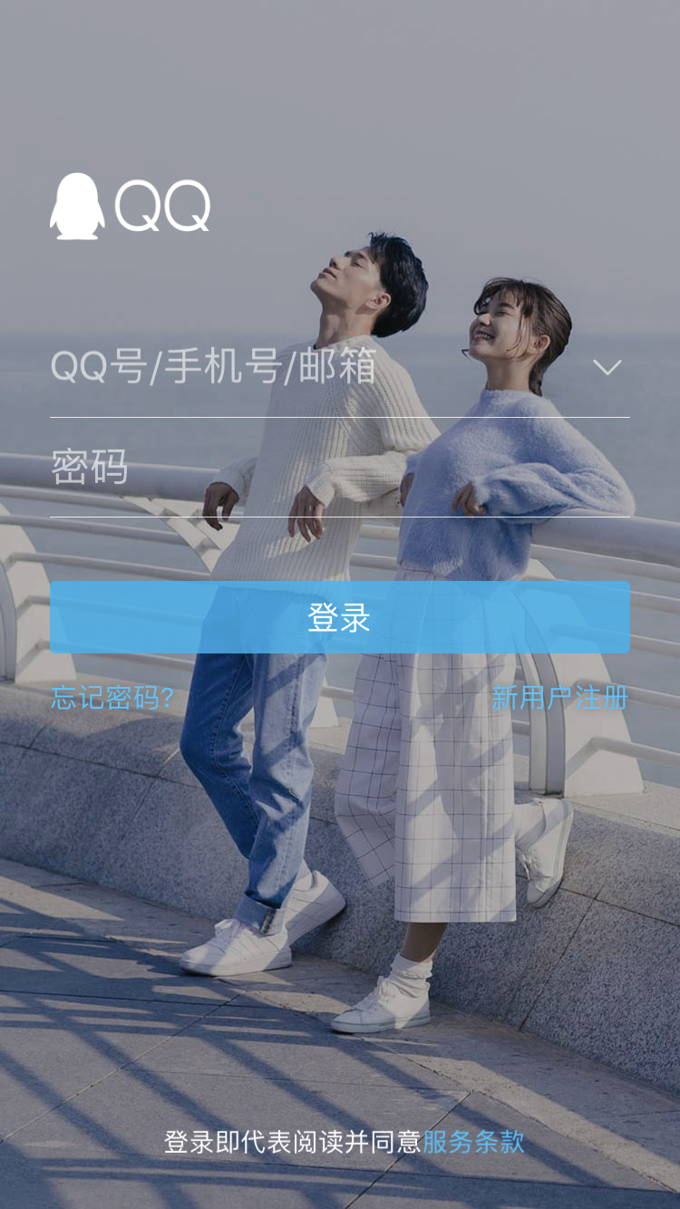
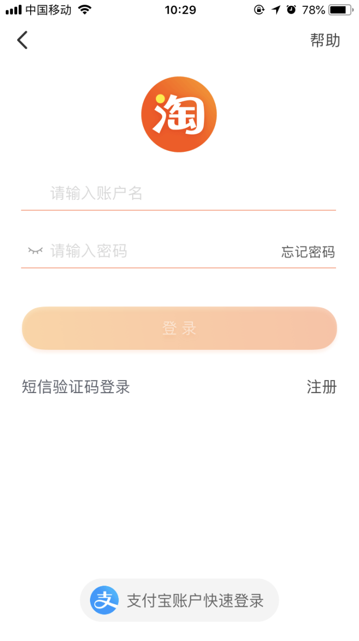
实例

Slide 43
目录
1
Android四大基本组件
2
用户界面的工作机制
3
基本视图控件的使用
4
事件监听器的使用

